Slide 1
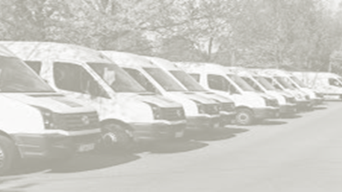

VEHÍCULOS DE
AGUASCALIENTES
 | Arrendados | Propios | Subtotal
Pickup | 2 |  | 2
Sedán | 2 |  | 2
Van | 2 |  | 2
Racer |  |  | 0
Motos | 2 |  | 2
Cuatri
Van
Racer
Ambulancia
Cargo
Aerobote
Microbus
Torre
Total | 8 | 0 | 8

